Slide 1
Principes de
Modélisation 3D
MASTER

Slide 2
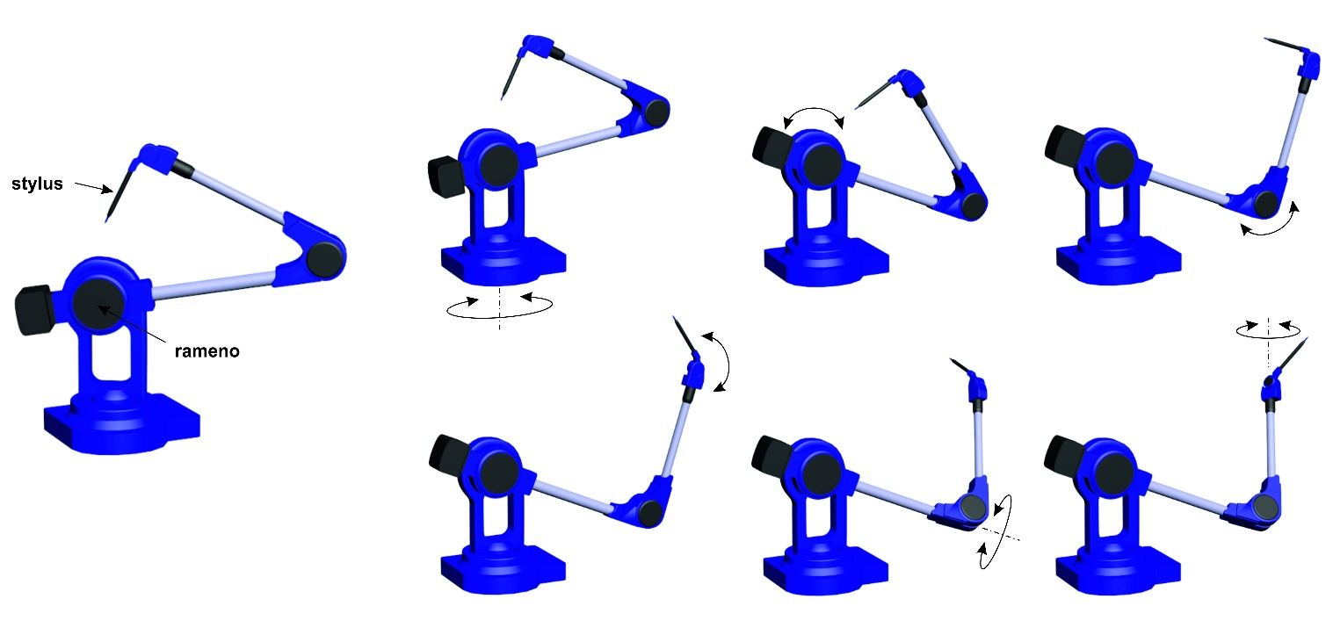
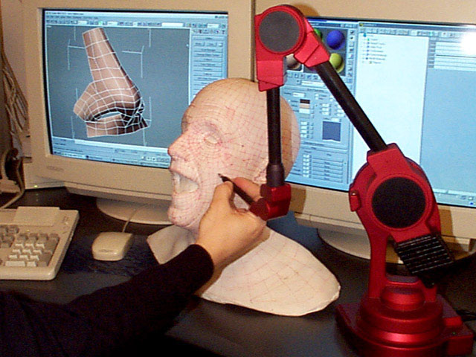
POSITIONNEMENT DANS L’ESPACE
Microscan

Slide 3
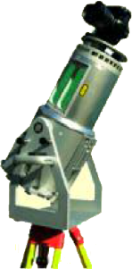

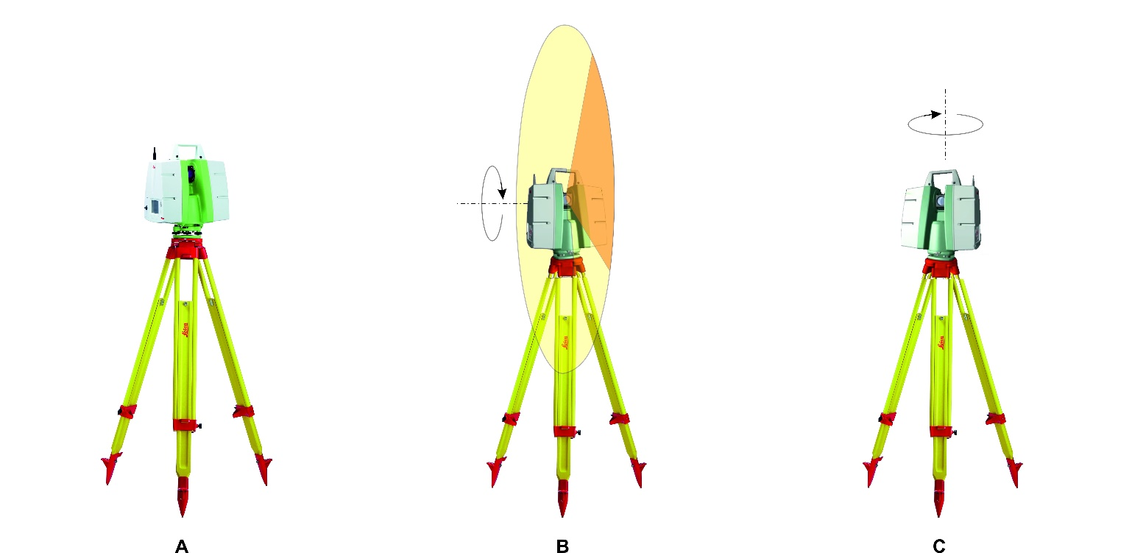
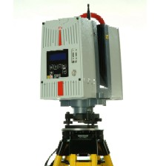
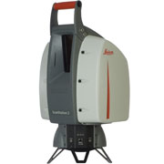
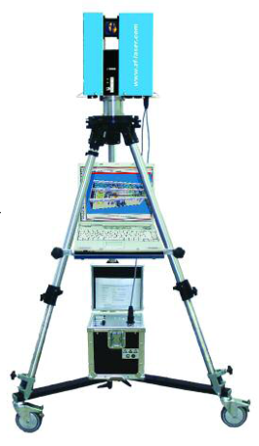
TIME-OF-FLIGHT (ToF)

Slide 4
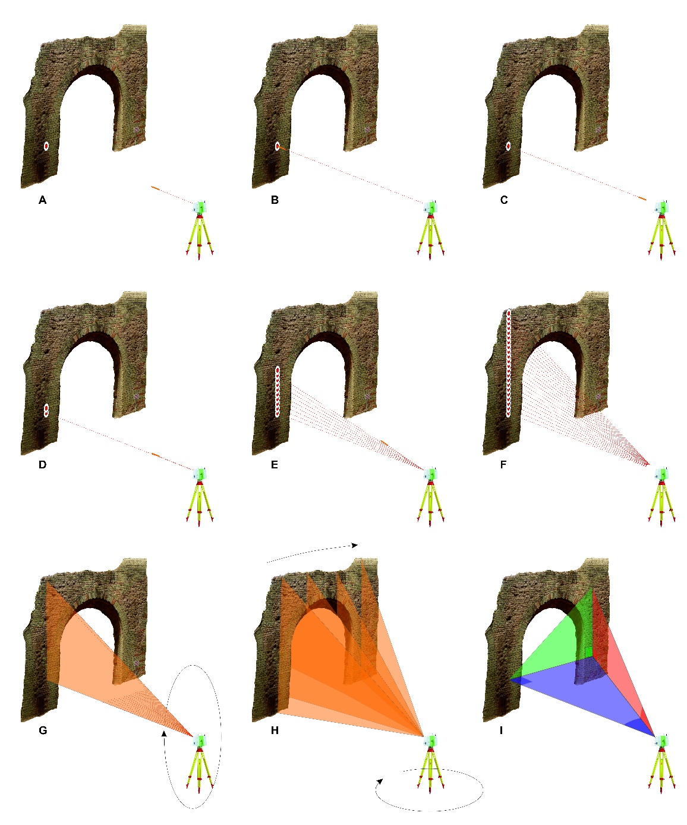
TIME-OF-FLIGHT (ToF)

Slide 5
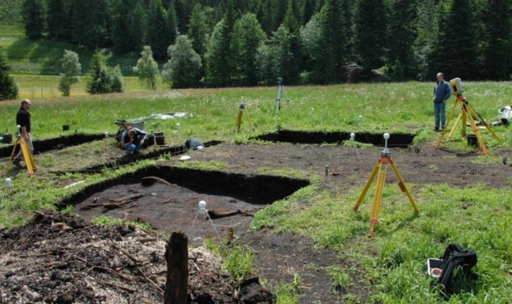
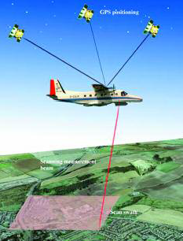
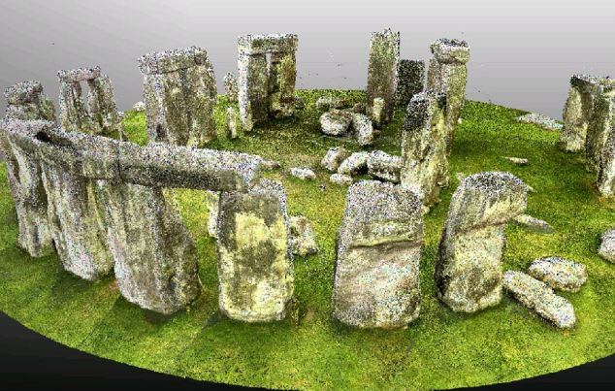
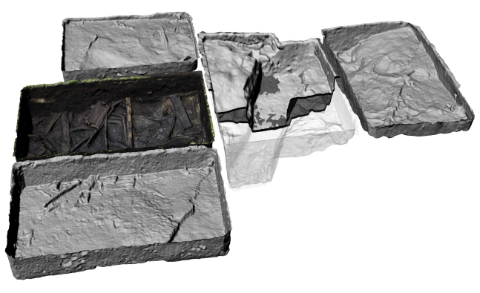
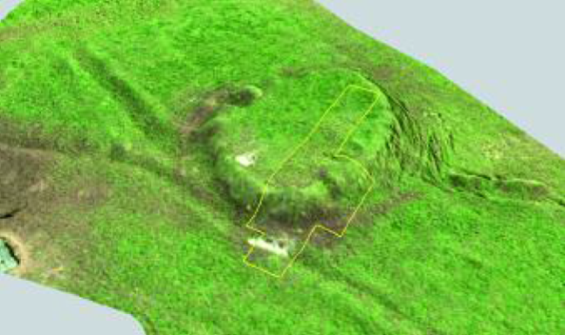
TIME-OF-FLIGHT (ToF)

Slide 6
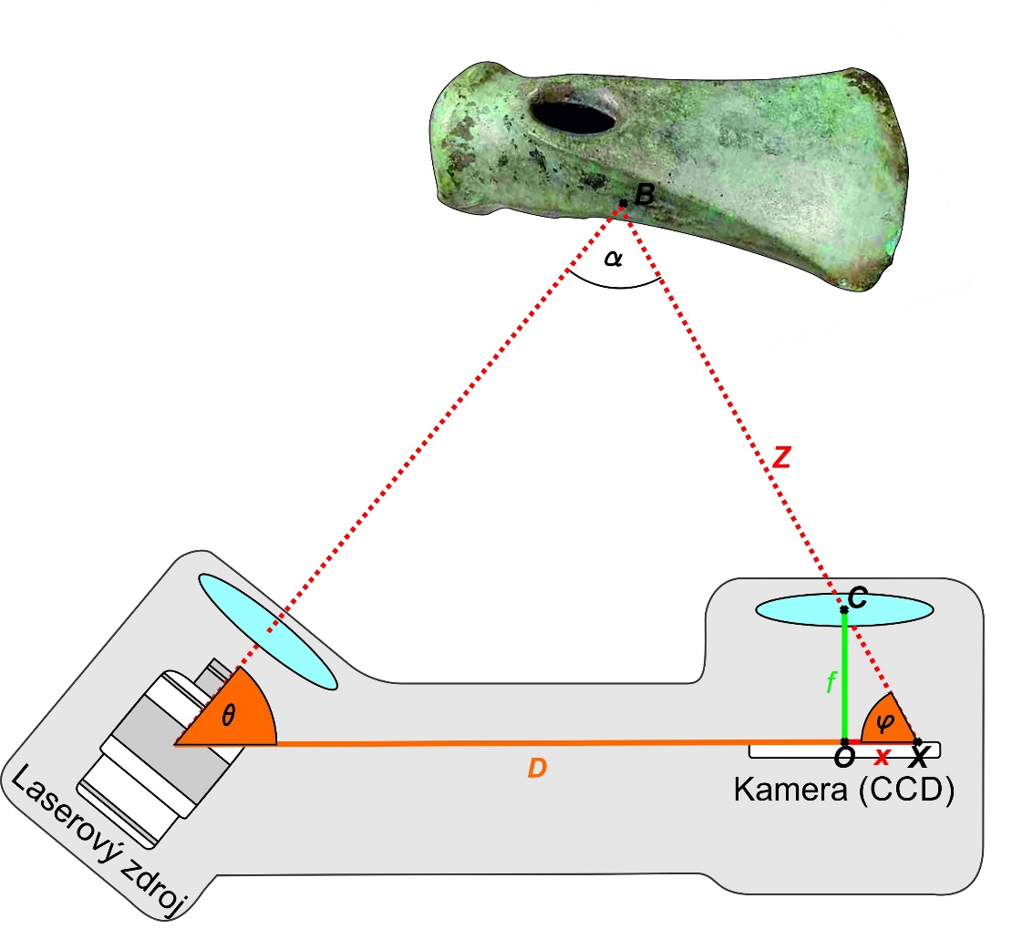
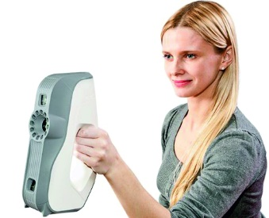
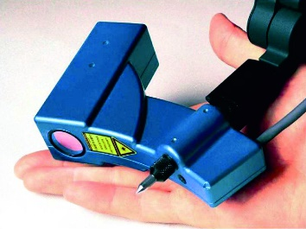
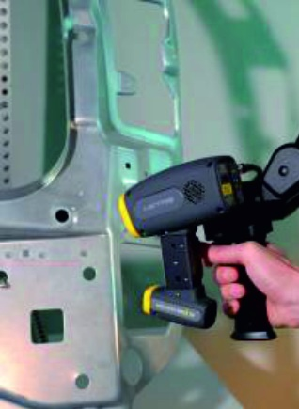

LES SCANNERS - TRIANGULATION
Si le laser est projeté sur l’objet en point B et ce point B est capté par le capteur de camera
en point X, on peut calculer la distance Z qui nous intéresse par trigonométrie….
$$\frac{D+x}{\sin{α}}=\frac{D+x}{\sin\left(θ+φ\right)}=\frac{Z}{\sin{θ}}$$
$$φ=\arctan{\frac{f}{x}}$$
$$Z=(D+x)\frac{\sin{θ}}{\sin\left(θ+\arctan{\frac{f}{x}}\right)}$$

Slide 7
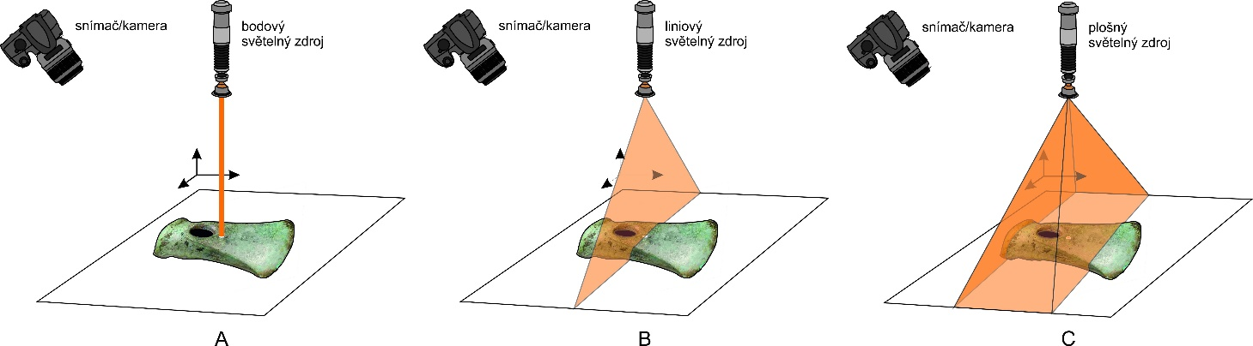
LES SCANNERS - TRIANGULATION
Point
Ligne
Surface

Slide 8
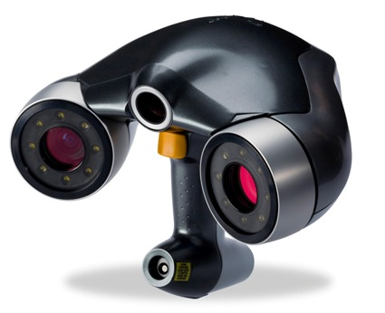
LES SCANNERS - TRIANGULATION

Slide 9
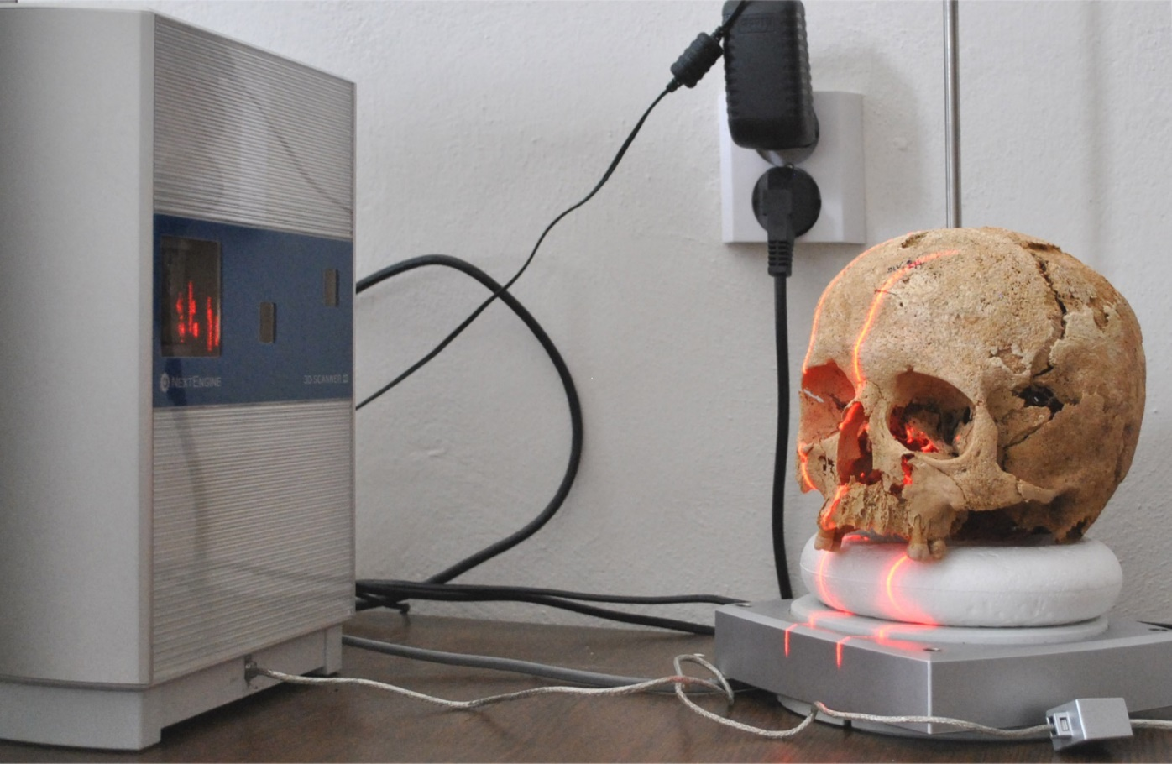
LES SCANNERS - TRIANGULATION

Slide 10
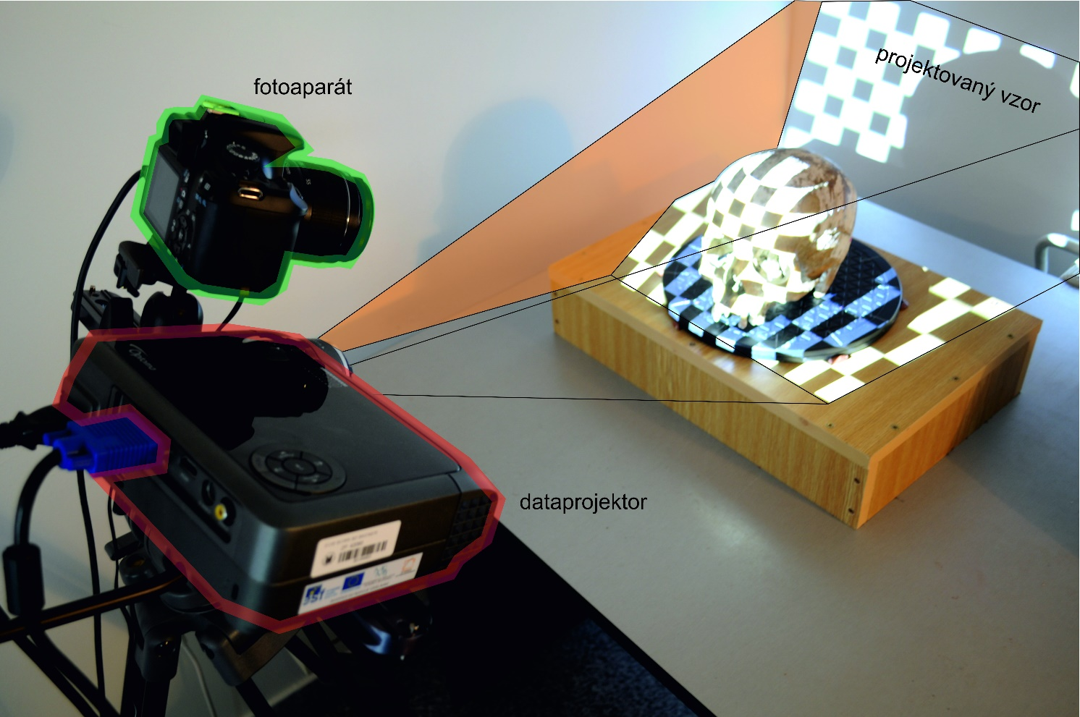
LES SCANNERS – LA LUMIERE STRUCTUREE

Slide 11
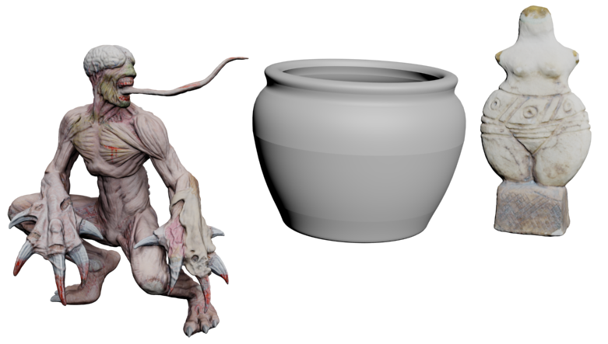
LES SCANNERS – LA LUMIERE STRUCTUREE

Slide 12
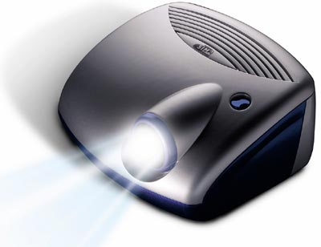
LES SCANNERS – LA LUMIERE STRUCTUREE

Slide 13
LES SCANNERS – LA LUMIERE STRUCTUREE

Slide 14
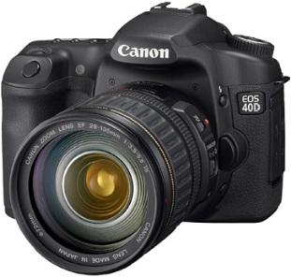
LES SCANNERS – LA LUMIERE STRUCTUREE

Slide 15
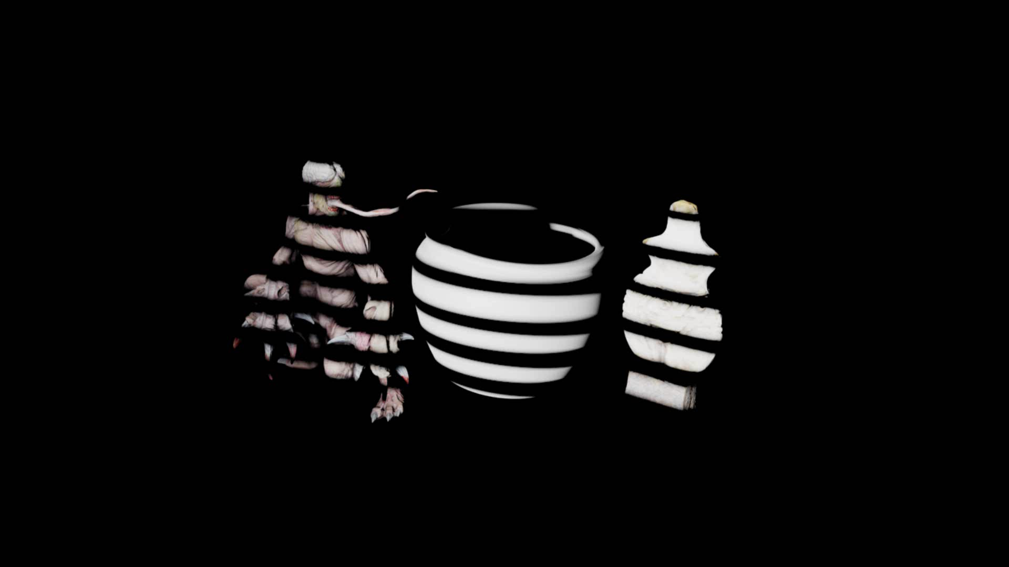
LES SCANNERS – LA LUMIERE STRUCTUREE

Slide 16
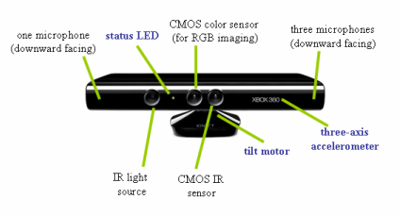
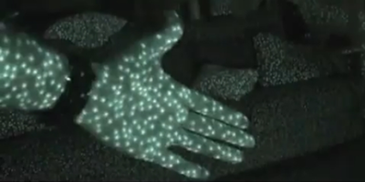
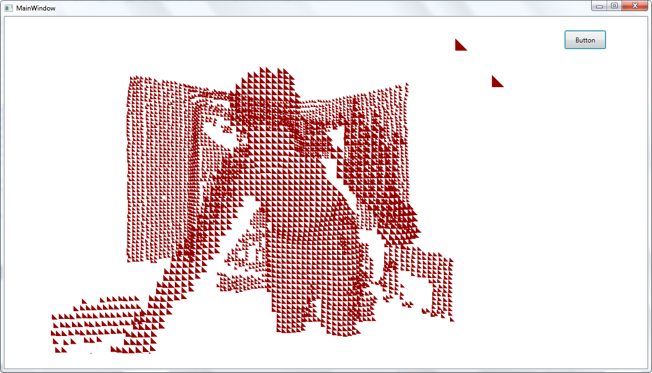
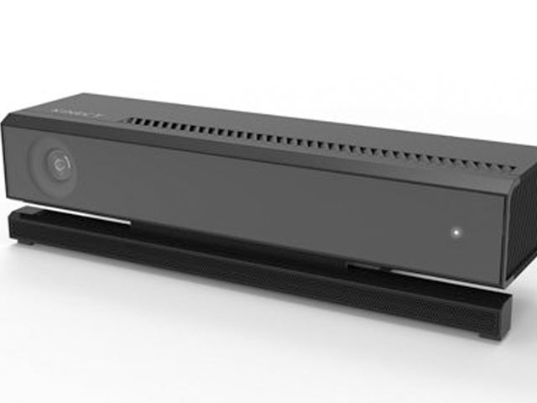
LA KINECT

Slide 17
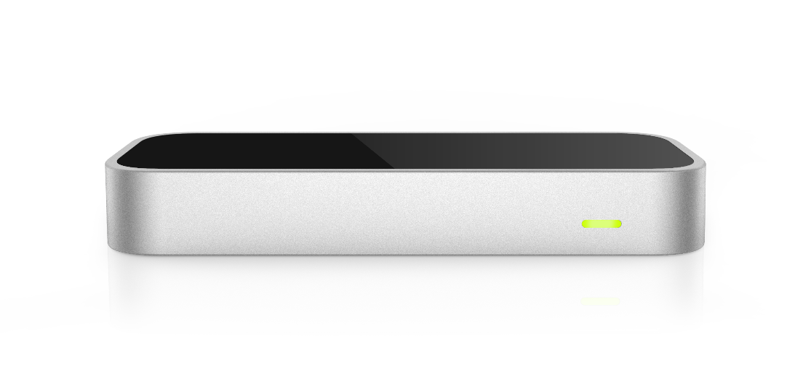
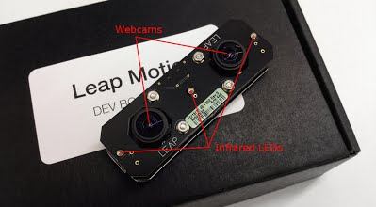
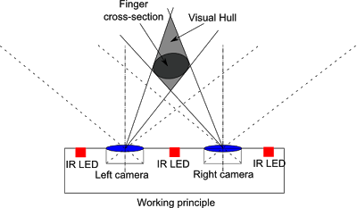
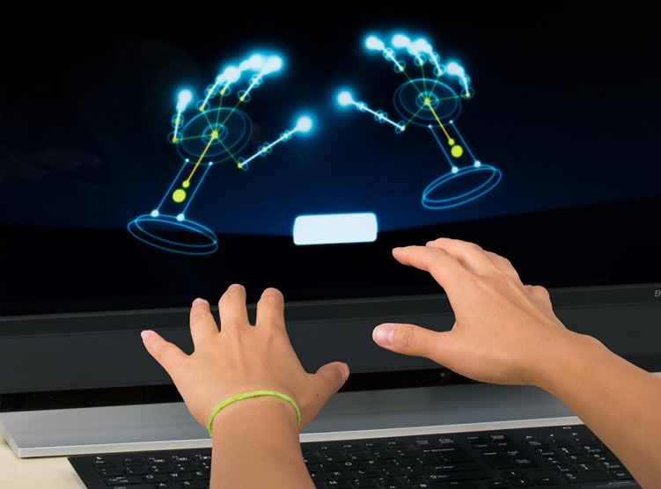
LE LEAP MOTION

Slide 18
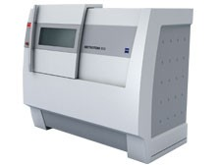
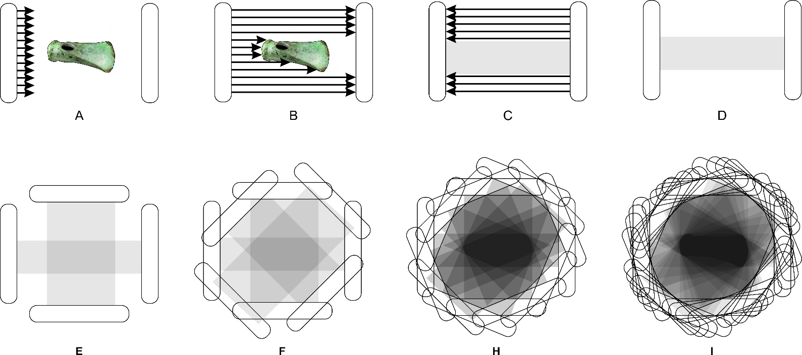
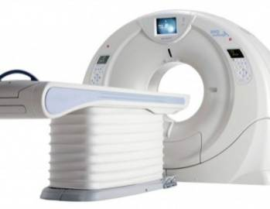
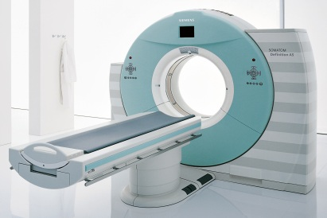
COMPUTER TOMOGRAPHY - Tomodensitométrie (CT) - Principe
scan 1
Source + capteur
miroir
rayons X

Slide 19
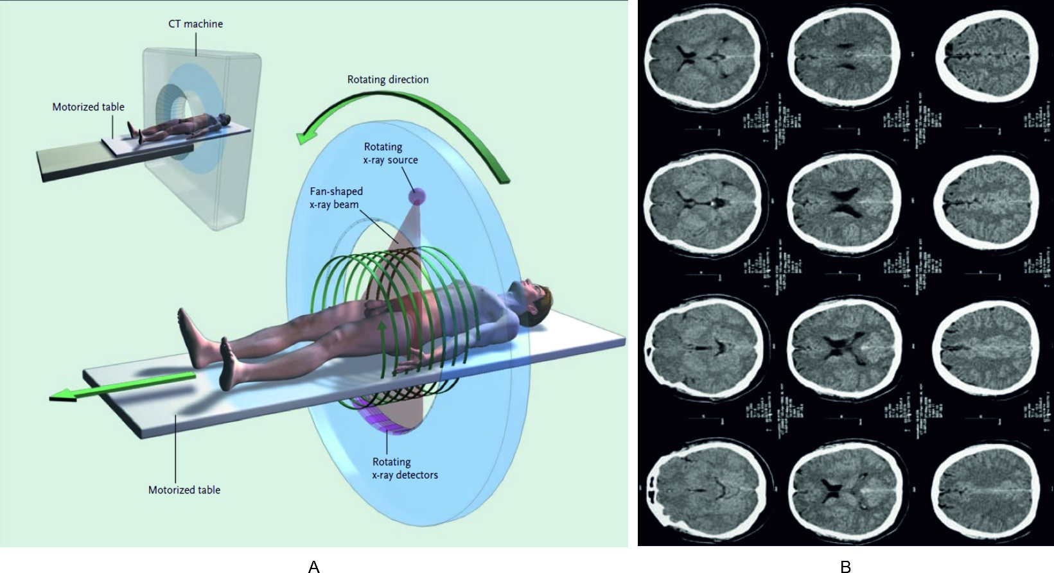
COMPUTER TOMOGRAPHY - Tomodensitométrie (CT) - Principe

Slide 20
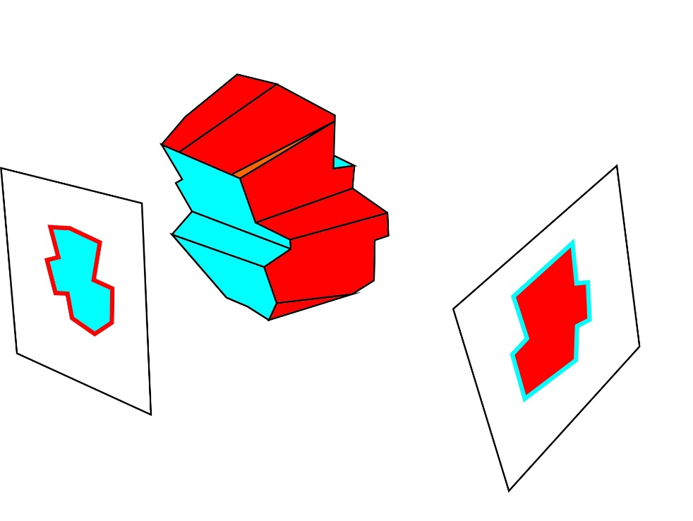
SHAPE FROM SILHOUETTES (SfS)
Principe identique à un CT…

Slide 21
SHAPE FROM SILHOUETTES (SfS)

Slide 22

SHAPE FROM SILHOUETTES (SfS)

Slide 23
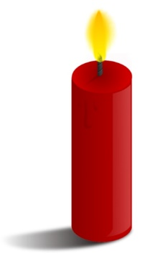
SHAPE FROM SILHOUETTES (SfS)

Slide 24
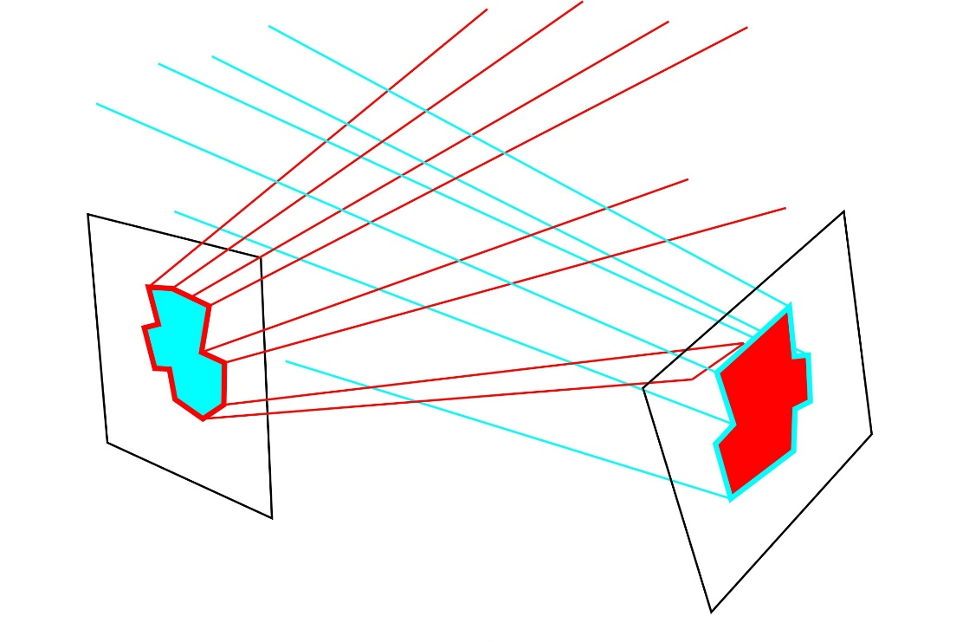
SHAPE FROM SILHOUETTES (SfS)

Slide 25
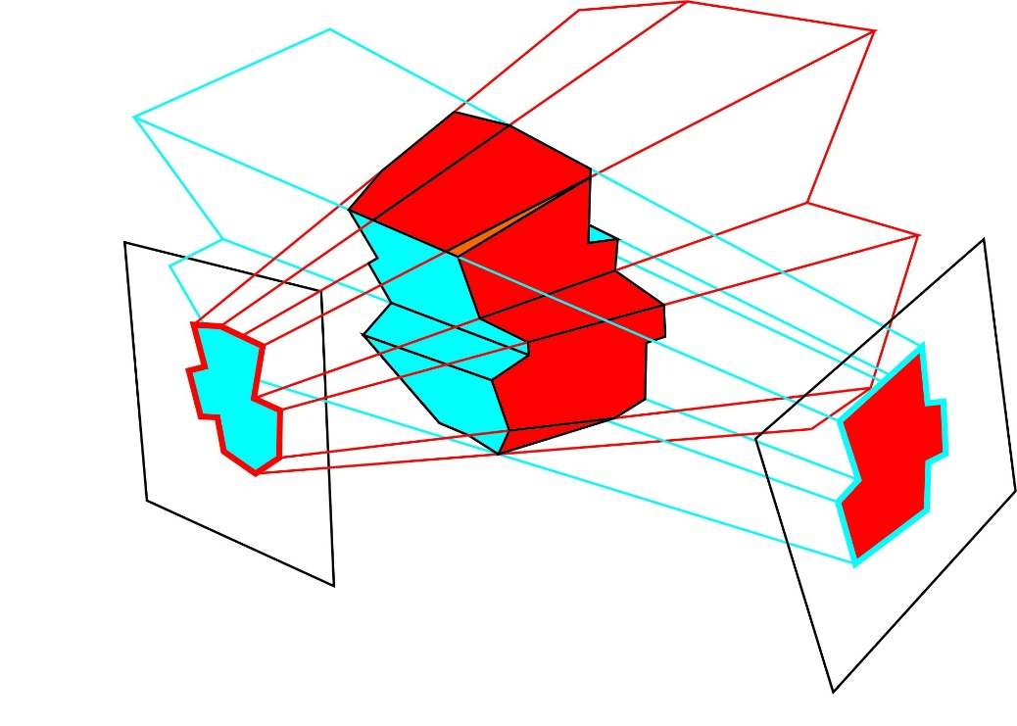
SHAPE FROM SILHOUETTES (SfS)

Slide 26
SHAPE FROM SILHOUETTES (SfS)

Slide 27
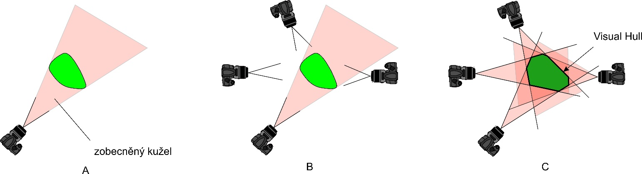
SHAPE FROM SILHOUETTES (SfS)
General cone

Slide 28
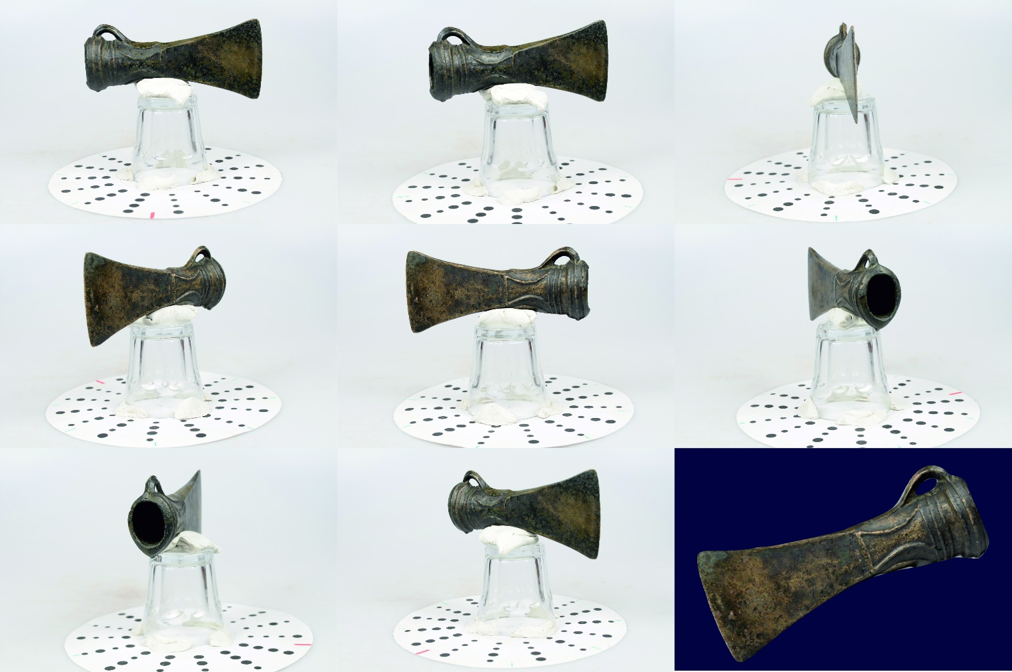
SHAPE FROM SILHOUETTES (SfS)
3D SOM…

Slide 29
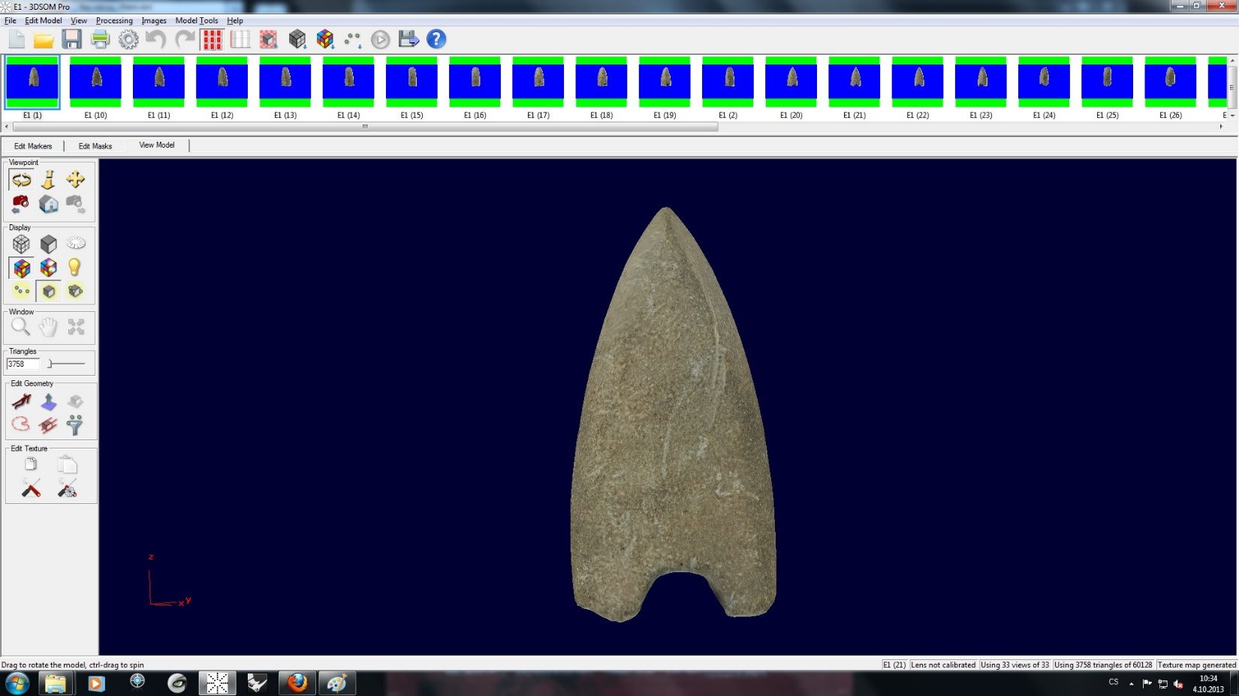
SHAPE FROM SILHOUETTES (SfS)
3D SOM…

Slide 30
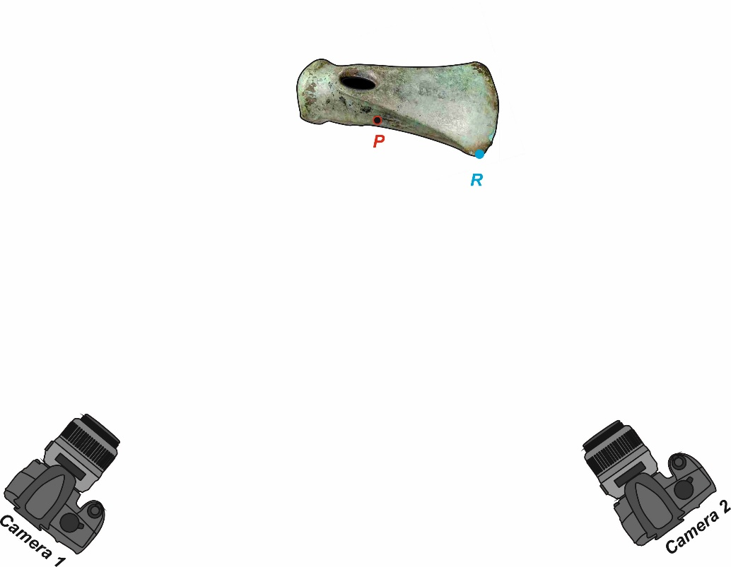
SHAPE FROM STEREO
1) On a un objet (une hache) et on veut savoir où se trouvent les points P et R

Slide 31
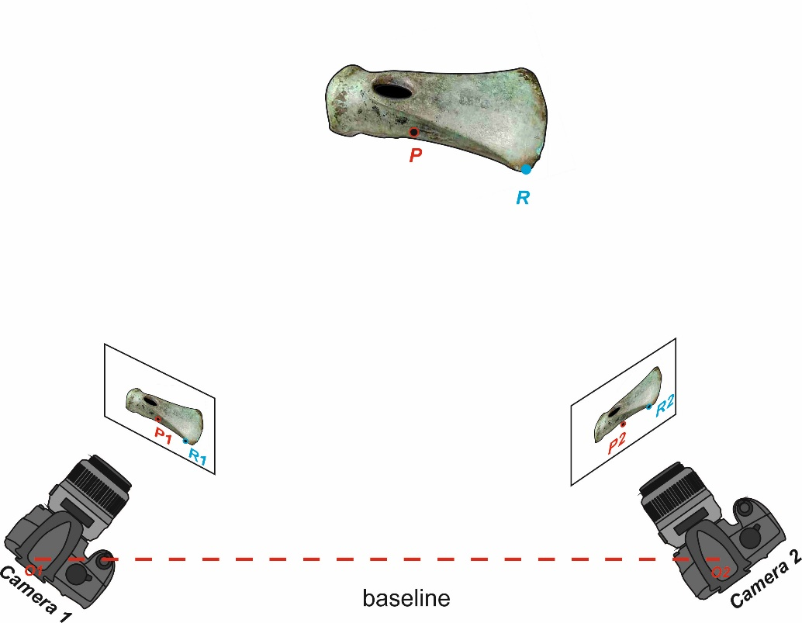
SHAPE FROM STEREO
1) On a un objet (une hache) et on veut savoir où se trouvent les points P et R
2) On prends deux photo par deux Cameras (Camera 1 et 2) – ces deux cameras doivent être calibrées-
on connait au moins
Positions des leurs centres optiques (les points O1 et O2)
Et la ligne entre ces deux centres (baseline)
3) Sur chaque de ces deux images on voit les points P1, R1 et P2, R2 qui correspondent à points P et R sur l’objet

Slide 32
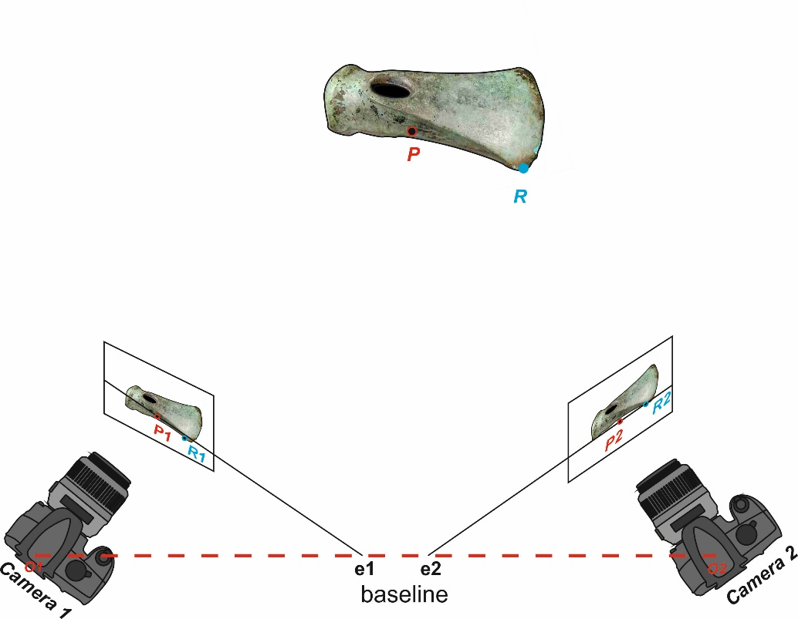
SHAPE FROM STEREO
1) On a un objet (une hache) et on veut savoir où se trouvent les points P et R
2) On prends deux photo par deux Cameras (Camera 1 et 2) – ces deux cameras doivent être calibrées-
on connait au moins
Positions des leurs centres optiques (les points O1 et O2)
Et la ligne entre ces deux centres (baseline)
3) Sur chacune de ces deux images on voit les points P1, R1 et P2, R2 qui correspondent à points P et R sur l’objet
4) Ces quatre points se trouvent sur les lignes dites épipolaires
5) Ces deux lignes épipolaires croisent la baseline dans les points e1 et e2

Slide 33
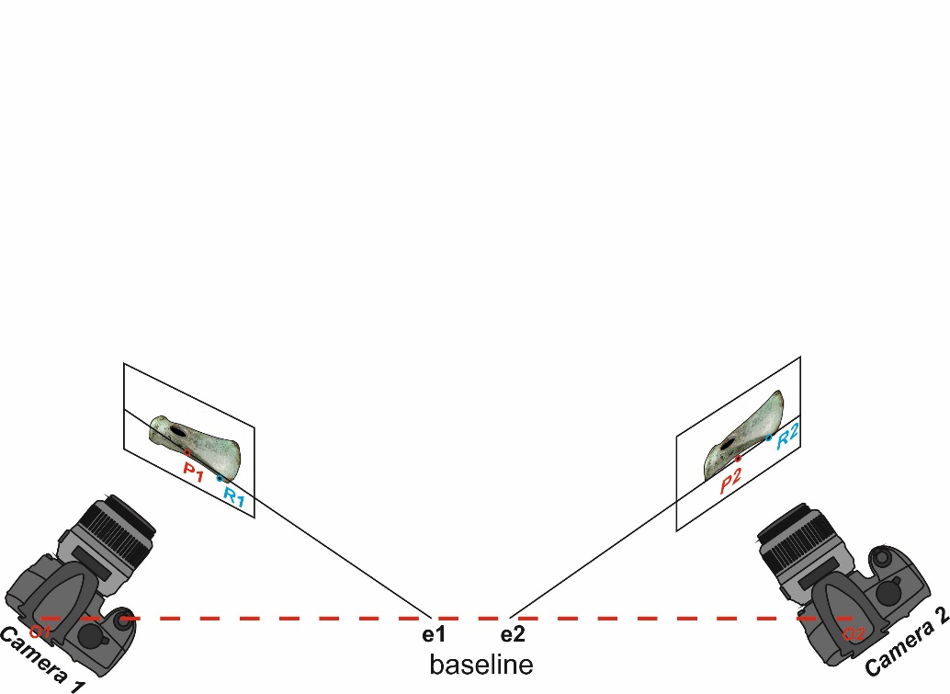
SHAPE FROM STEREO

Slide 34

SHAPE FROM STEREO

Slide 35

SHAPE FROM STEREO

Slide 36

SHAPE FROM STEREO

Slide 37

SHAPE FROM MOTION (SfM)

Slide 38

SHAPE FROM MOTION (SfM)
SfM basé sur la stéréovision…
On prend plusieurs photos de l’objet sous plusieurs angles

Slide 39

SHAPE FROM MOTION (SfM)
TROUVER DES POINTS HOMOLOGUES (ALGORITHME SIFT, SURF…)

Slide 40

SHAPE FROM MOTION (SfM)
Positionnement de points homologues

Slide 41



SHAPE FROM MOTION (SfM)
Positionnement des caméras dans l’espace (Bundler adjustment)
Création d’un nuage « sparse »

Slide 42

SHAPE FROM MOTION (SfM)
Eventuellement création d’un modèle 3D et placage de la texture
Ou bien
Densification, création d’un modèle 3D et placage de la texture

Slide 43

SHAPE FROM MOTION (SfM)
Le workflow: nuage sparse / nuage dense / mesh / texture

Slide 44

Positionnement des caméras

Slide 45

Densification du nuage

Slide 46

Maillage

Slide 47

Plaquage de la texture et mise à l’échelle

Slide 48

APPLICATIONS EN ARCHEO
Archivage, documentation, visualisation, reconstitution, présentation…
Attention aux trous!!!

Slide 49


APPLICATIONS EN ARCHEO
Dessins automatisés…

Slide 50










APPLICATIONS EN ARCHEO
Impression 3D

Slide 51

APPLICATIONS EN GEOLOGIE

Slide 52
Photographie pour la photogrammétrie
- Principes -

Slide 53



LES APN

Slide 54

LA QUALITE DE L’APPAREIL

Slide 55


LA FOCALE
Attention, en équivalent 24x36!

Slide 56

LA FOCALE

Slide 57

LA FOCALE
50 mm approximativement la vision humaine

Slide 58



LES PARAMETRES DE L’APPAREIL PHOTO ET DE L’OBJECTIF

Slide 59

LES PARAMETRES DE L’APPAREIL PHOTO ET DE L’OBJECTIF

Slide 60


LES PARAMETRES DE L’APPAREIL PHOTO ET DE L’OBJECTIF
f_{x}, f_{y} - focal length
c_{x}, c_{y} - principal point coordinates
K₁, K₂, K₃, P₁, P₂ - radial distortion coefficients, using Brown's distortion model

Slide 61

LES PARAMETRES DE POSITION DE L’APPAREIL PHOTO

Slide 62


PRISE DE VUE
24-70 mm (50 mm optimal)
Si possible pas de zoom ou alors
bloquer la bague !
Idéalement en butté.

Slide 63


PRISE DE VUE
Au moins 10-12 Mpix (TIF ou JPG de très bonne qualité)

Slide 64





L’EXPOSITION
AV (priorité à l’ouverture)
TV (priorité à la vitesse)
M (mode manuel)
La triade Ouverture / Vitesse / ISO

Slide 65

L’EXPOSITION : ISO

Slide 66

L’EXPOSITION : OUVERTURE

Slide 67


L’EXPOSITION : OUVERTURE

Slide 68

L’EXPOSITION : OUVERTURE
En fermant à fond, parfois on aboutit à des aberrations chromatiques

Slide 69

L’EXPOSITION : LA VITESSE
f/16 – 0,5 seconde – ISO 400

Slide 70

L’EXPOSITION : LA VITESSE

Slide 71


L’EXPOSITION : LA VITESSE
Trépied
Retardateur

Slide 72

L’EXPOSITION : LA VITESSE
Utilisez la stabilisation de votre objectif (si disponible)

Slide 73

L’EXPOSITION : LA VITESSE

Slide 74

L’EXPOSITION : LA VITESSE

Slide 75

LA MISE AU POINT

Slide 76
PRISE DE VUE
ISO 100-400 suivant l’appareil
Ouverture : 8-22, suivant la scène
Vitesse suffisamment rapide pour éviter le flou de bougé ou utilisation d’un pied et d’un retardateur
ATTENTION AUX EXIF!

Slide 77


QUOI?
BRILLANT
REFLEXION
TROP UNI

Slide 78

QUOI?
TROP DE CONTRASTE

Slide 79

QUOI?
BIEN EXPOSE, TEXTURE

Slide 80

QUOI?

Slide 81

QUOI?

Slide 82


PRISE DE VUE
Structure from MOTION

Slide 83


PRISE DE VUE

Slide 84

PRISE DE VUE

Slide 85


PRISE DE VUE
Attention au pied!!!
Chevauchement 60 à 80%

Slide 86

PRISE DE VUE

Slide 87

LES PARAMETRES DE POSITION DE L’APPAREIL PHOTO
Incorporation d’une mire / échelle ou prise de mesures

Slide 88
LES PARAMETRES DE POSITION DE L’APPAREIL PHOTO
Mise à l’échelle

Slide 89


PRISE DE VUE

Slide 90

PRISE DE VUE

Slide 91

PRISE DE VUE

Slide 92


PRISE DE VUE – LE PLAN DE VOL

Slide 93


PRISE DE VUE
Attention aux zones occultées!

Slide 94

PRISE DE VUE

Slide 95

PRISE DE VUE – EFFET DE LA FOCALE

Slide 96

PRISE DE VUE

Slide 97


PRISE DE VUE : PETITS OBJETS
Temps d’acquisition: 2 min pour les photographies, 15 min de traitement environ
Coût: APN 1000 euros, tente + système automatique 150 euros, PhotoScan : 50-200 euros

Slide 98

PRISE DE VUE : PETITS OBJETS

Slide 99

PRISE DE VUE : PETITS OBJETS

Slide 100

PRISE DE VUE : PETITS OBJETS

Slide 101
Quelques exemples d’études
Tatslyn Ereg, Mongolie

Slide 102
Quelques exemples d’études

Slide 103


Quelques exemples d’études

Slide 104

Quelques exemples d’études

Slide 105



Quelques exemples d’études
20 cm
Vallée des Merveilles

Slide 106


Quelques exemples d’études
5 m
Sibérie

Slide 107

Quelques exemples d’études
10 m
Aval du glacier des Bossons

Slide 108


Quelques exemples d’études
Aval du glacier des Bossons

Slide 109

Quelques exemples d’études
Plage d’Anza, près d’Agadir

Slide 110

Quelques exemples d’études
Plage d’Anza, près d’Agadir

Slide 111

Quelques exemples d’études
Plage d’Anza, près d’Agadir

